Slide 1
Triển khai các layer
Bài 3

Slide 2
Các chủ đề được đề cập
Giới thiệu về layer
Thêm layer vào bản đồ trong ứng dụng web
Chọn đúng loại layer phù hợp yêu cầu của ứng dụng
Sử dụng API để kết nối các sự kiện của bản đồ và layer
Cách tham chiếu đến một layer trong bản đồ

Slide 3
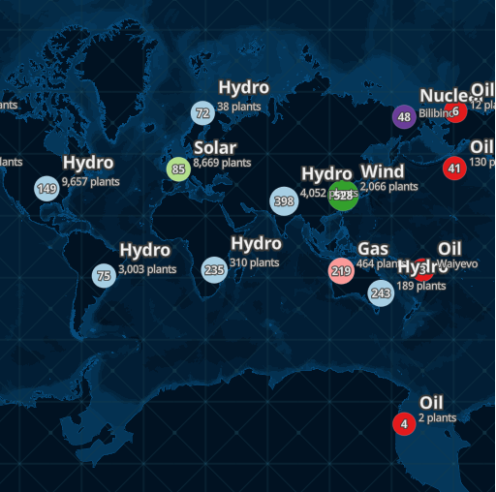
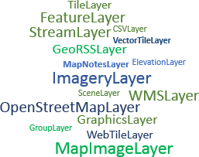
Giới thiệu về các loại layer

Slide 4

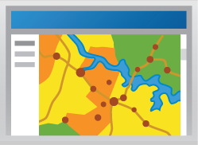
Tạo bản đồ từ layer
Services
Layer
Layer
Layer
Web map
Item Info
Presentation
Popups
Bookmarks
Layer
Layer
Layer
Application

Slide 5
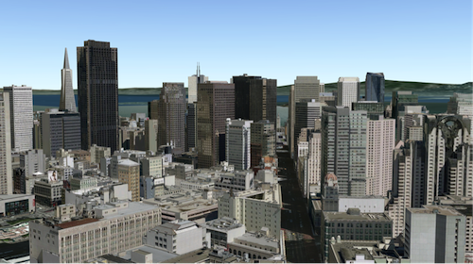
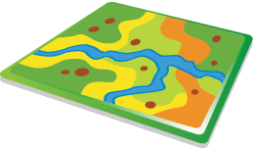


Chọn loại layer phù hợp
Ứng dụng phù hợp với loại layer nào?
SceneLayer
ImageryLayer
Feature layer
Graphics layer

Slide 6



Thứ tự của layer trong bản đồ
Theo thứ tự các lớp được vẽ trên bản đồ?
{
Graphics layers
Top operational layer
Map’s layers array
Operational layers
Index 1+
Basemap
Index 0

Slide 7
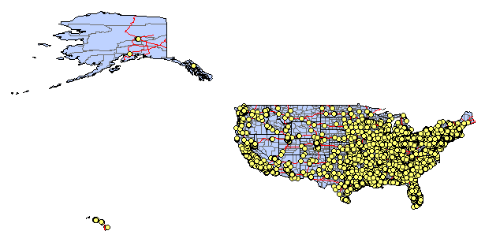

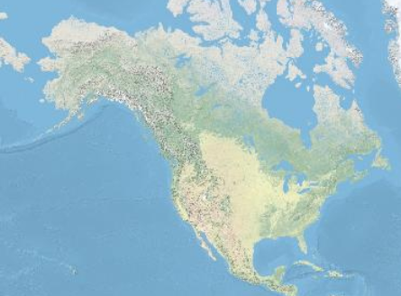
Ví dụ về layer
Single Fused Map Cache: false
Spatial Reference: 4326 (Geographic)
Single Fused Map Cache: true
Spatial Reference: 102100 (Web Mercator)

Slide 8
Làm việc với layer
1
Xem thông tin về layer serivce
2
Lựa chọn kiểu layer phù hợp
3
Nạp module từ thư viện API
4
5
Khởi dựng đối tượng layer
Thêm đối tượng layer vào bản đồ

Slide 9
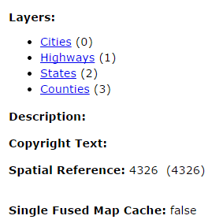
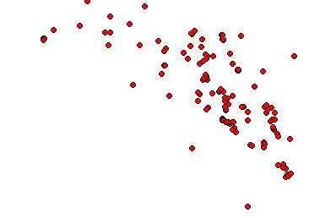
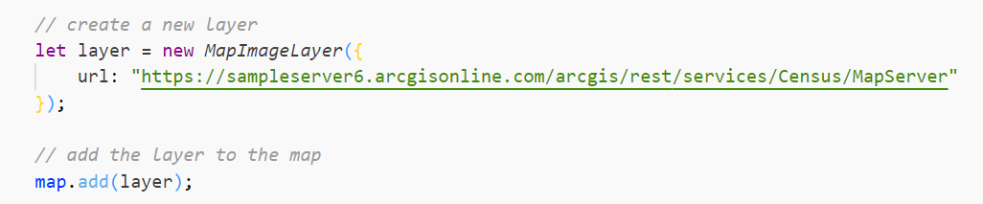
Thêm layer vào bản đồ
MapImageLayer
REST
Service

Slide 10
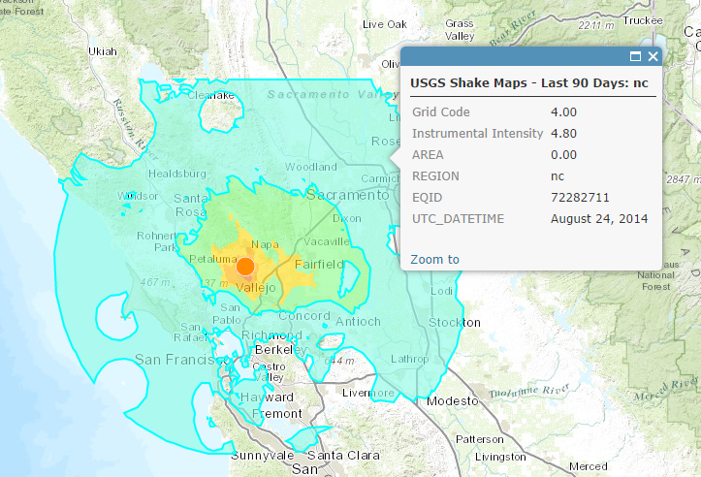
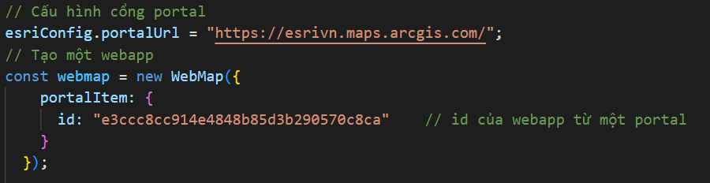
Tạo bản đồ từ Webmap

Slide 11
Truy cập một layer trong Webmap
Rehydrate
Map
Get layer(s) from the Map
Get Legend layers
Get Operational layers
Map
Response
1
Identify the map id
2
Get map from the response
3
Get layer from the map
4
5
Get geometry from the graphics
Get graphics from the layer

Slide 12
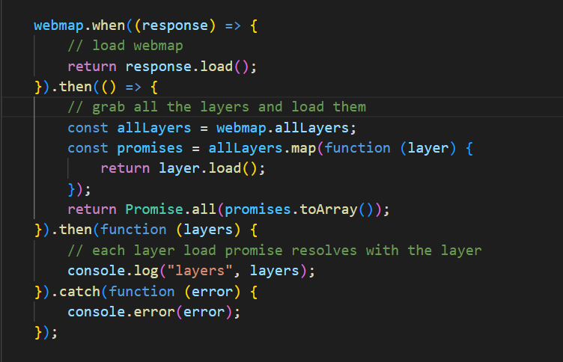
Truy cập vào một layer
Layer
Layer
Layer

Slide 13
Bài tập
Thêm một lớp vào bản đồ
Xóa một lớp khỏi bản đồ
Truy cập thuộc tính của lớp
3
2
1
STEP
Liệt kê các lớp của bản đồ
STEP
STEP
Xóa một lớp khỏi bản đồ
Triển khai một lớp mới

